Slide 1
Estratégia para Resolução de Problemas Físicos de Taxas Relacionadas.

Slide 2
Adaptação realizada em estudos:
GEORGE POLYA e JAMES STEWART

Slide 3
Algumas considerações:
Em um problema de taxas relacionadas, ao mencionar-se o termo Taxa, este deve ser considerado como taxa de variação instantânea. Pelo contrário o problema deverá destacar que é uma taxa de variação média;
Lembrar de equações matemáticas que possam auxiliar a resolução;
Escolha linguagem adequada para representar os dados presente no problema. Facilitando assim a resolução;
Realizar o esboço da situação, sempre que possível.

Slide 4
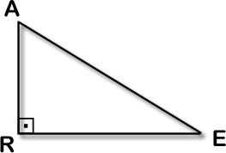


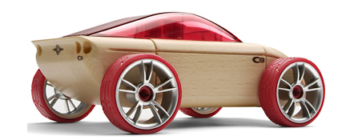

1º) Ler atentamente o enunciado do problema proposto:
Dois carros iniciam o movimento de um mesmo ponto. Um viaja para o norte a 60 km/h, e o outro para o leste a 25 km/h. A que taxa está crescendo a distância entre os carros duas horas depois?
Adaptado – Stewart, 2006 p.259; 5ª edição
2º) Traçar um diagrama para facilitar a visualização do enunciado.
Distância z
Distância y
A distância entre os carros variam
Distância x

Slide 5

1º) Ler atentamente o enunciado do problema proposto:
Dois carros iniciam o movimento de um mesmo ponto. Um viaja para o norte a 60 km/h, e o outro para o leste a 25 km/h. A que taxa está crescendo a distância entre os carros duas horas depois?
Adaptado – Stewart, 2006 p.259; 5ª edição
2º) Traçar um diagrama para facilitar a visualização do enunciado.
Distância z
Distância y
Distância x

Slide 6
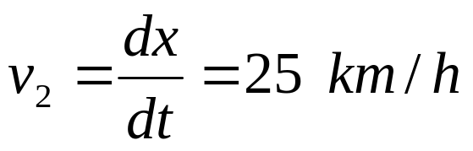
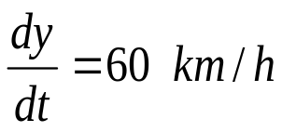
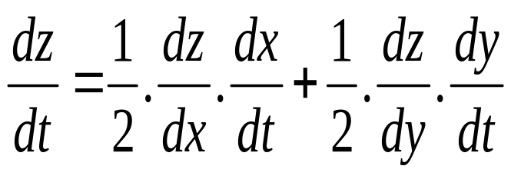
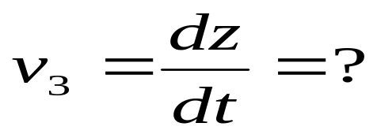
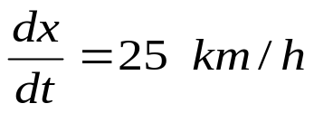
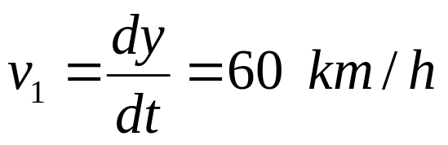
Distância z
Distância y
Distância x

Slide 7
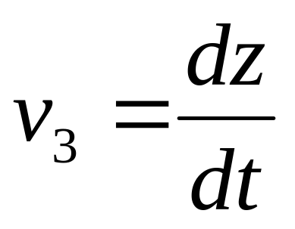
Dois carros iniciam o movimento de um mesmo ponto. Um viaja para o norte a 60 km/h, e o outro para o leste a 25 km/h.
Adaptado – Stewart, 2006 p.259; 5ª edição
A que taxa está crescendo a distância entre os carros
duas horas depois?
4º) Voltar ao enunciado e localizar o dado procurado.
Distância z
Distância y
Distância x

Slide 8
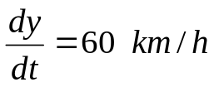
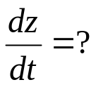
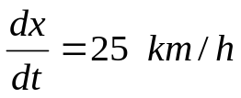
Dois carros iniciam o movimento de um mesmo ponto. Um viaja para o norte a 60 km/h, e o outro para o leste a 25 km/h. A que taxa está crescendo a distância entre os carros duas horas depois?
Adaptado – Stewart, 2006 p.259; 5ª edição
5º) Achar uma equação que possa relacionar os dados do problema:
Teorema de Pitagóras:
z² = x² + y²
Distância z
Equação I
Distância y
Tem-se:
Quer-se:
Distância x
t = 2 horas

Slide 9
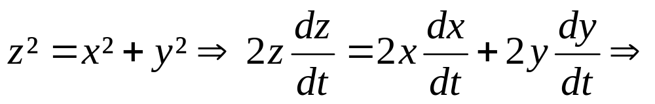
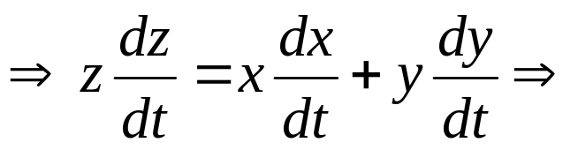
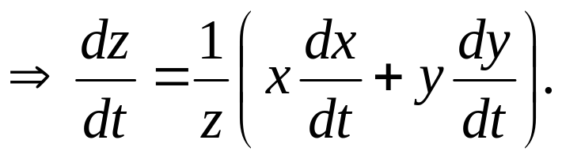
Dois carros iniciam o movimento de um mesmo ponto. Um viaja para o norte a 60 km/h, e o outro para o leste a 25 km/h. A que taxa está crescendo a distância entre os carros duas horas depois?
Adaptado – Stewart, 2006 p.259; 5ª edição
6º) Utilizar a regra da cadeia para relacionar as taxas presentes no problema:
Teorema de Pitagóras:
z² = x² + y²
Equação I
Regra da Cadeia: Para acharmos z (t), y (t) e x (t)
Equação II

Slide 10
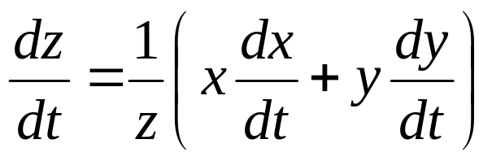
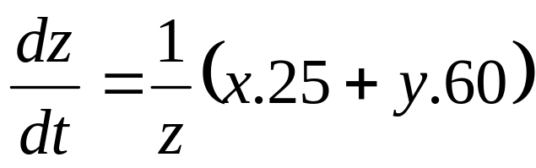
Dois carros iniciam o movimento de um mesmo ponto. Um viaja para o norte a 60 km/h, e o outro para o leste a 25 km/h. A que taxa está crescendo a distância entre os carros duas horas depois?
Adaptado – Stewart, 2006 p.259; 5ª edição
7º) Substituir os dados na nova equação:
Tem-se:
t = 2 horas

Slide 11
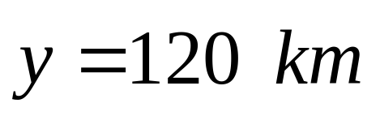
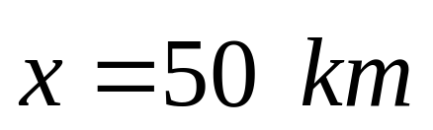
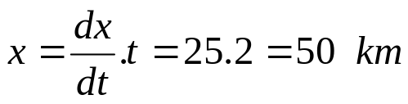
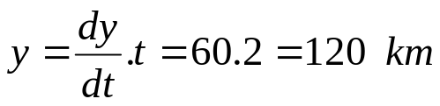
Para t = 2 h.
Distância z
Tem-se:
Distância y
Distância x
t = 2 horas
Descobrindo o valor de x, para a situação:
A cada 1 h o carro desloca 25 km
Descobrindo o valor de y, para a situação:
A cada 1 h o carro desloca 60 km.

Slide 12
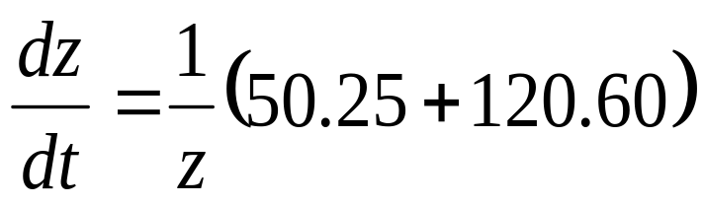
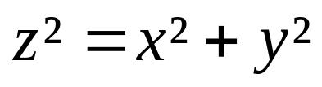


Tem-se:
y = 120 km
x = 50 km
t = 2 horas
Ainda falta o z:
Utilizando a primeira equação:
z
y= 120 km
x = 50 km

Slide 13
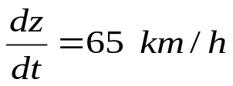
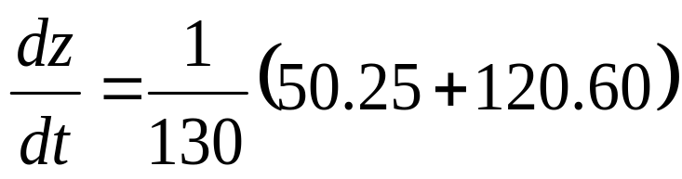


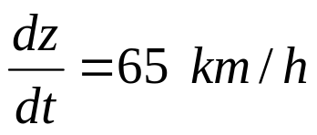

Logo:
t = 2 horas
8º) Analisando a resposta:
A velocidade com que a distância, entre os carros, exatamente duas horas após o início do movimento, é de 65 km/h

Slide 14
Assim, apresenta-se a estratégia de resolução de problemas.
1º) ler o problema de forma minuciosa;
2º) traçar um esboço da situação;
3º) Procurar os dados fornecidos pelo problema e escolher a notação e/ou entender o signifcado da notação utilizada;
4º) expressar a taxa requerida em termos das derivadas;
5º) escrever uma equação que relacione as várias grandezas do problemas;
6º) utilizar a regra da cadeia para relacionar as taxas presentes e procurada;
7º) substituir a informação dada dentro da equação resultante e resolver o problema de modo a achar a taxa desconhecida;
8º) analisar a resposta encontrada;

Slide 15
A estratégia está explícita no seu Objeto de Aprendizagem.
Recorra a ela sempre que tiver dúvidas.
As próximas atividades serão desenvolvidas com a utilização da estratégia apresentada.
Bons Estudos!

Slide 16

http://www.miniinthebox.com/pt/mini-solar-powerd-robo-de-brinquedo-carro-de-corrida-laranja-_p157460.html carrinho laranja
http://www.profcardy.com/exercicios/faculdade.php?facul=TREINAMENTO triangulo retangulo
http://www.ideiajovem.com/carrinho-de-madeira/ carrinho vermelho

